Slide 1


Slide 2
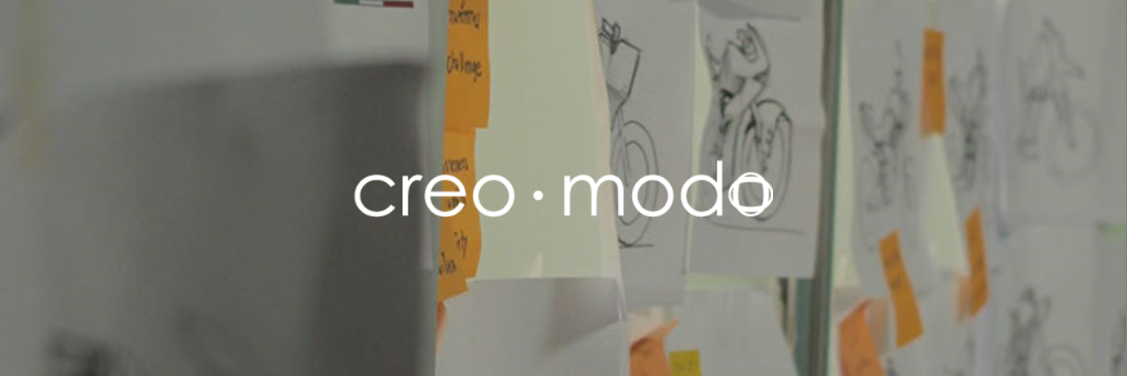
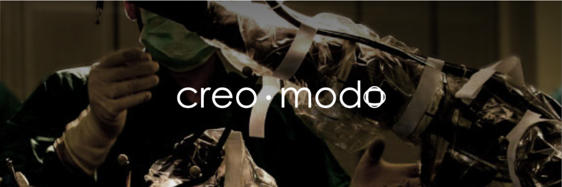
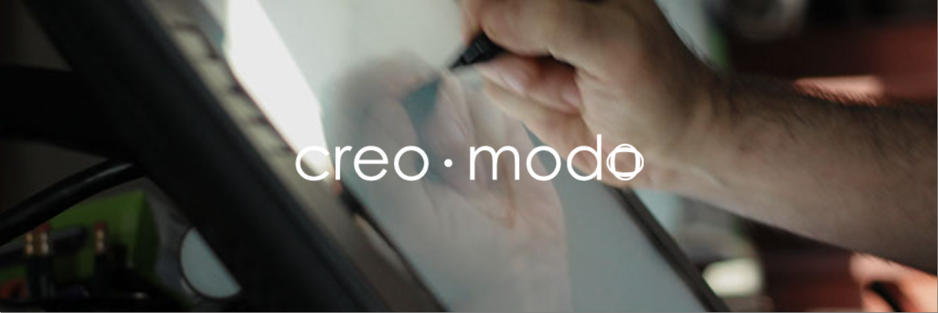
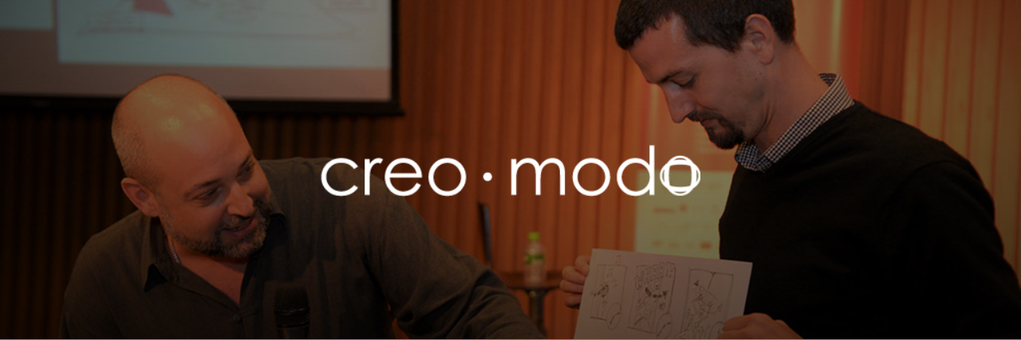
RESEARCH
DEVELOPMENT
DESIGN
CONSULT

Slide 3
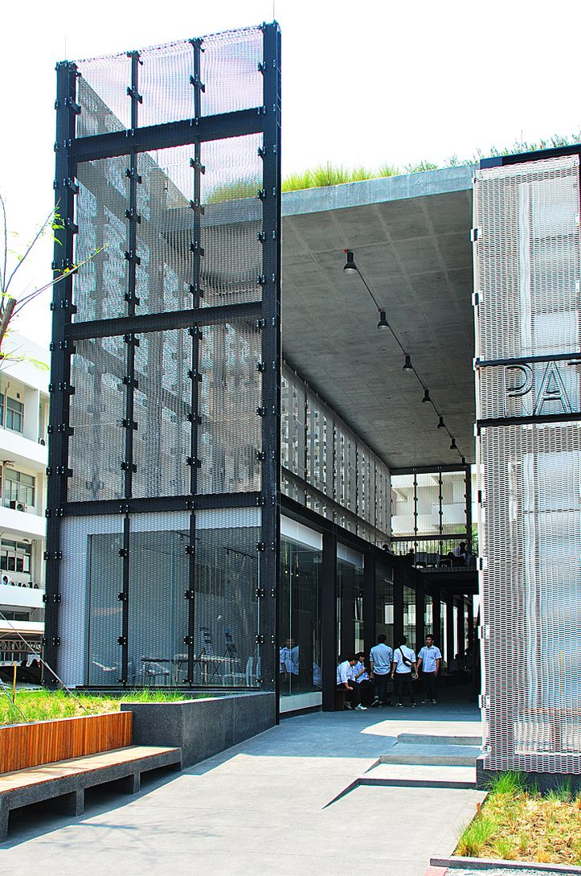
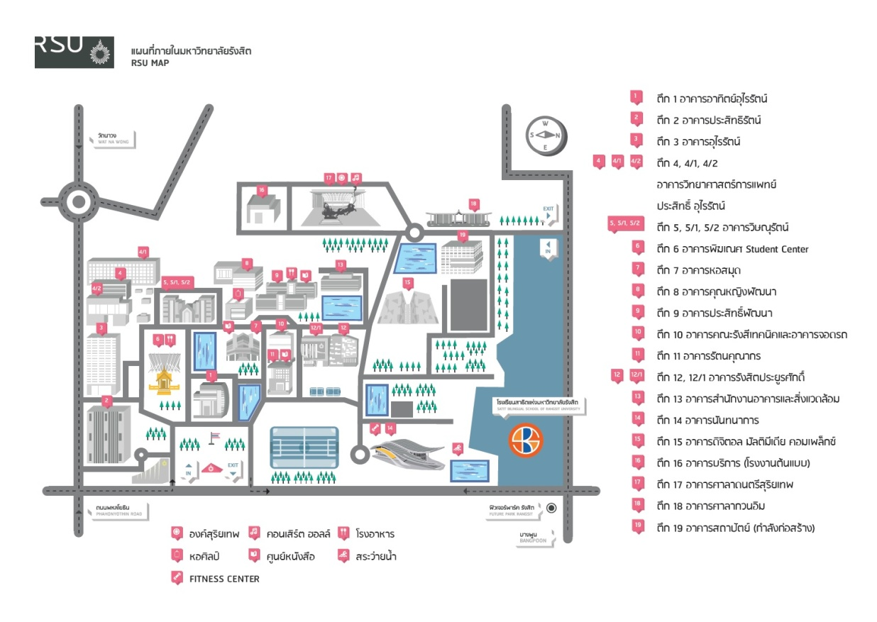

Slide 4
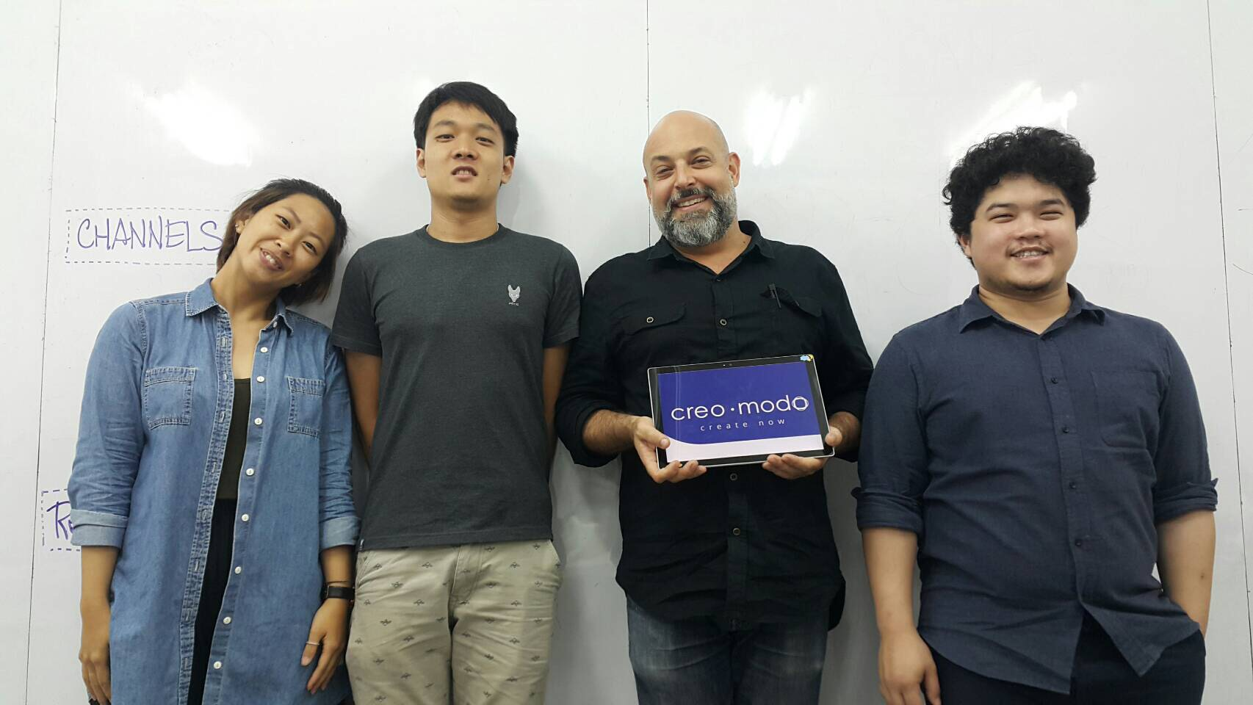

ENGINEER
RESEARCHER
BOSS
DESIGNER
ME
DESIGN ENGINEER
CO-PARTNER
DESIGNER

Slide 5
โปรเจคที่ได้ทำ

Slide 6
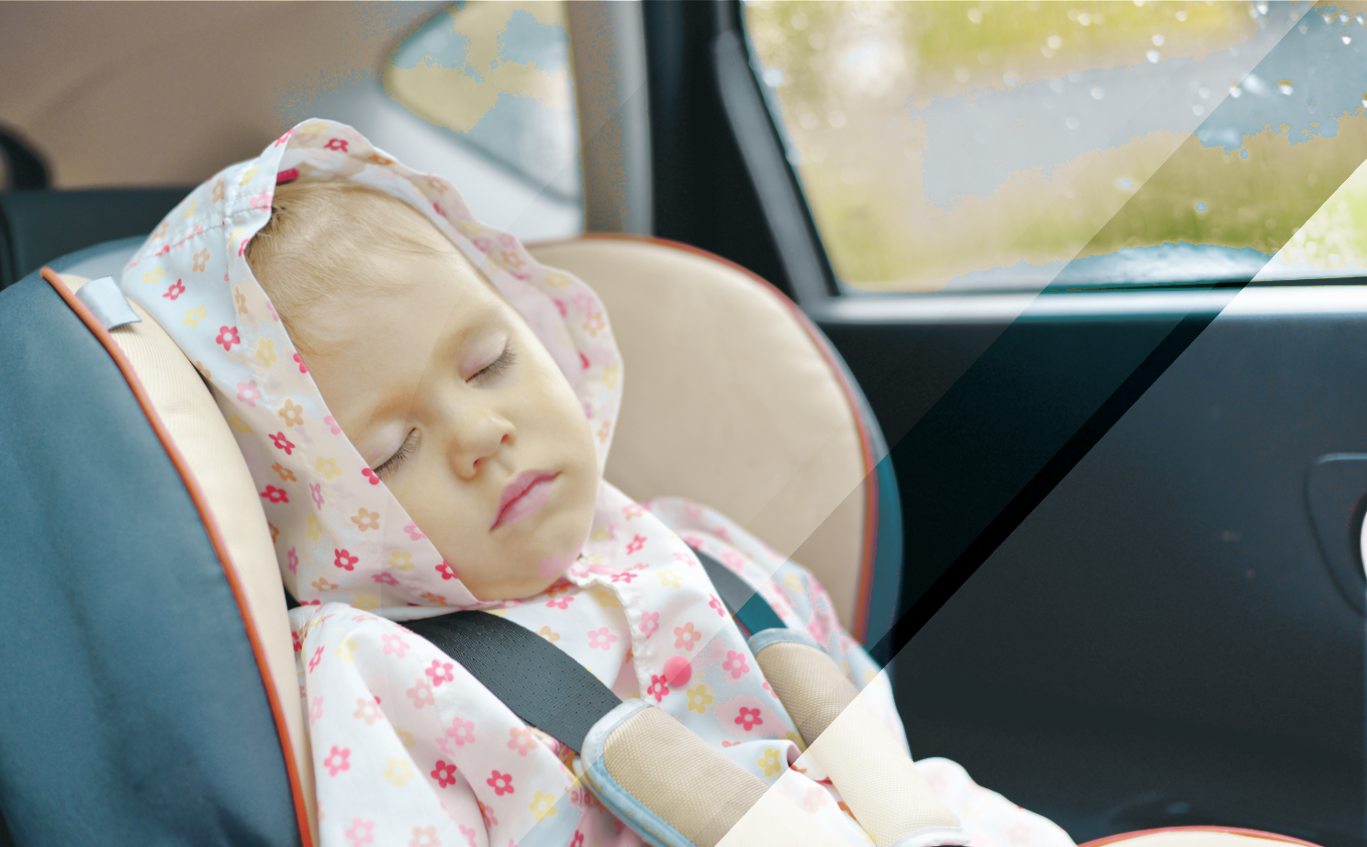

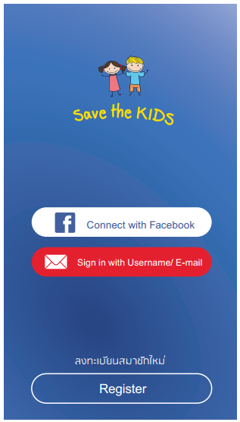
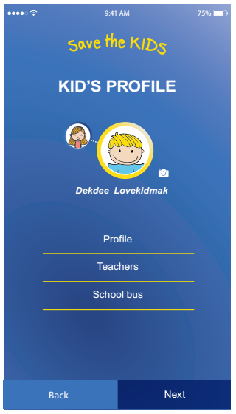
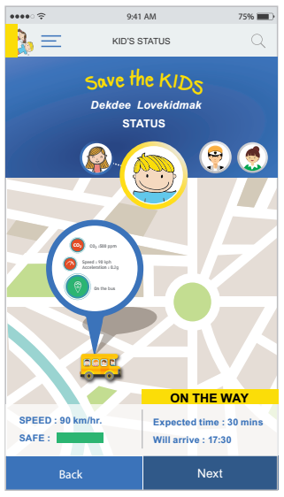
SAVE THE KIDS

Slide 7
RESEARCH
SAVE THE KIDS - RESEARCH
SCENARIO
USER RESEARCH
COMPETITOR
EXPANDING
MARKET
FEASIBILITY
STAKEHOLDER

Slide 8
IOT PIGGY BANK

Slide 9
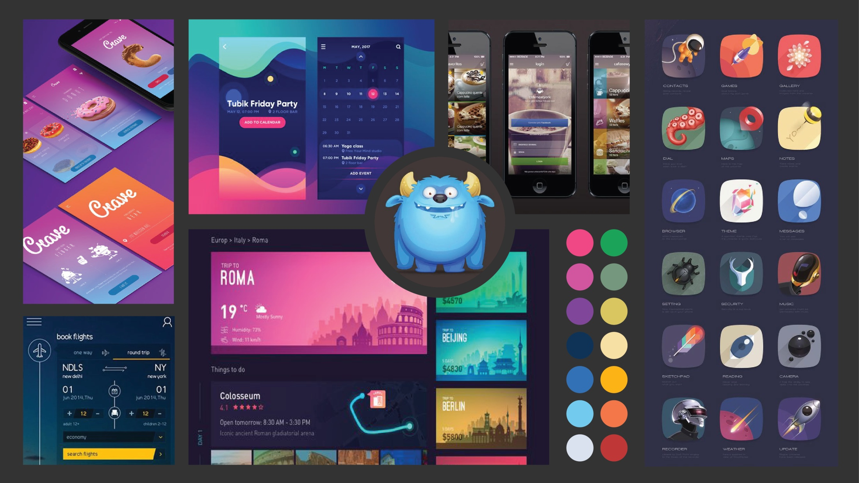
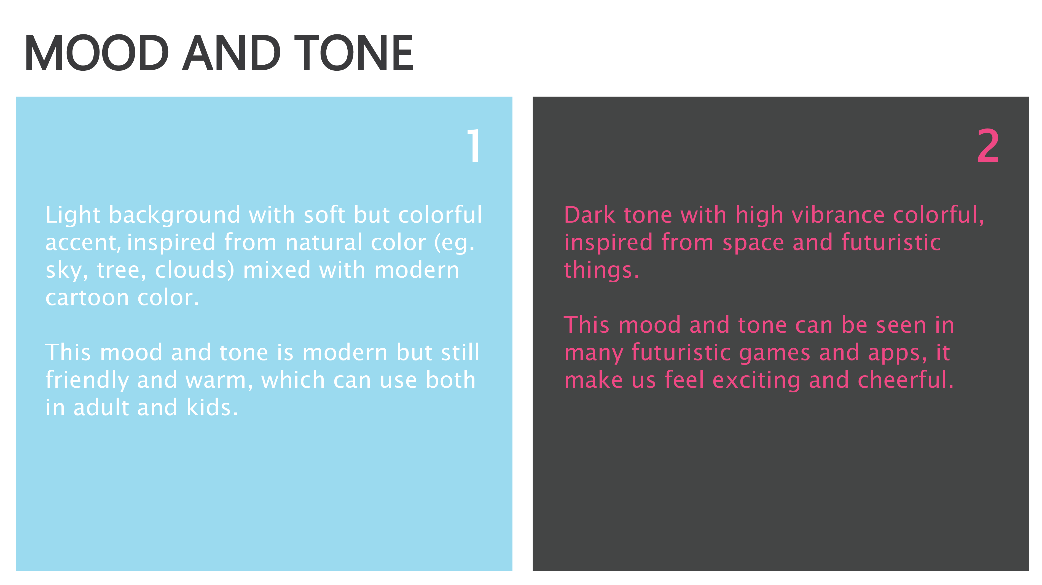
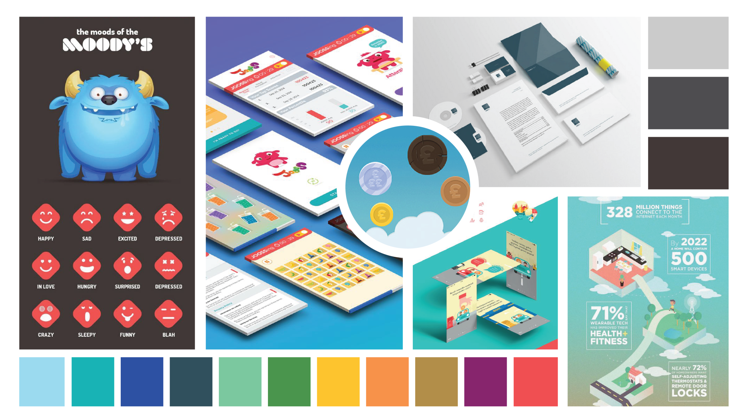
IOT PIGGY BANK – UX/UI PRESENT

Slide 10
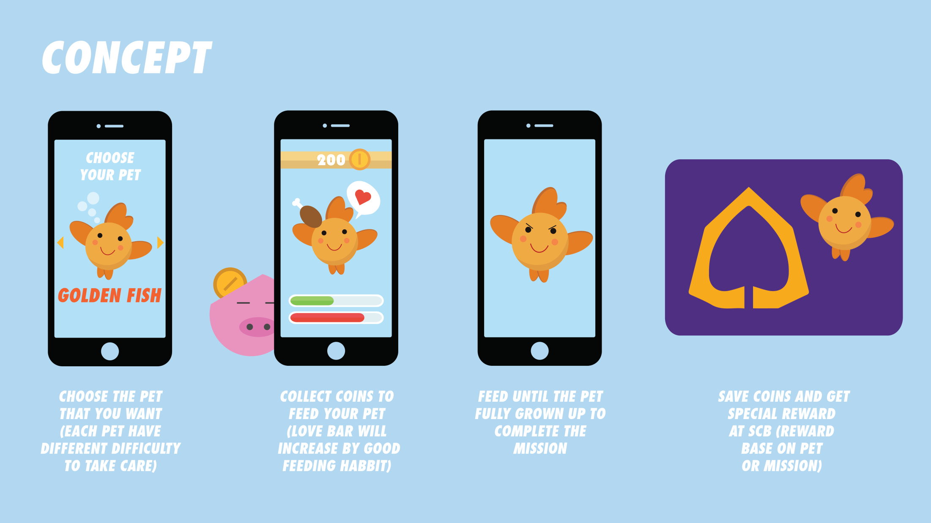
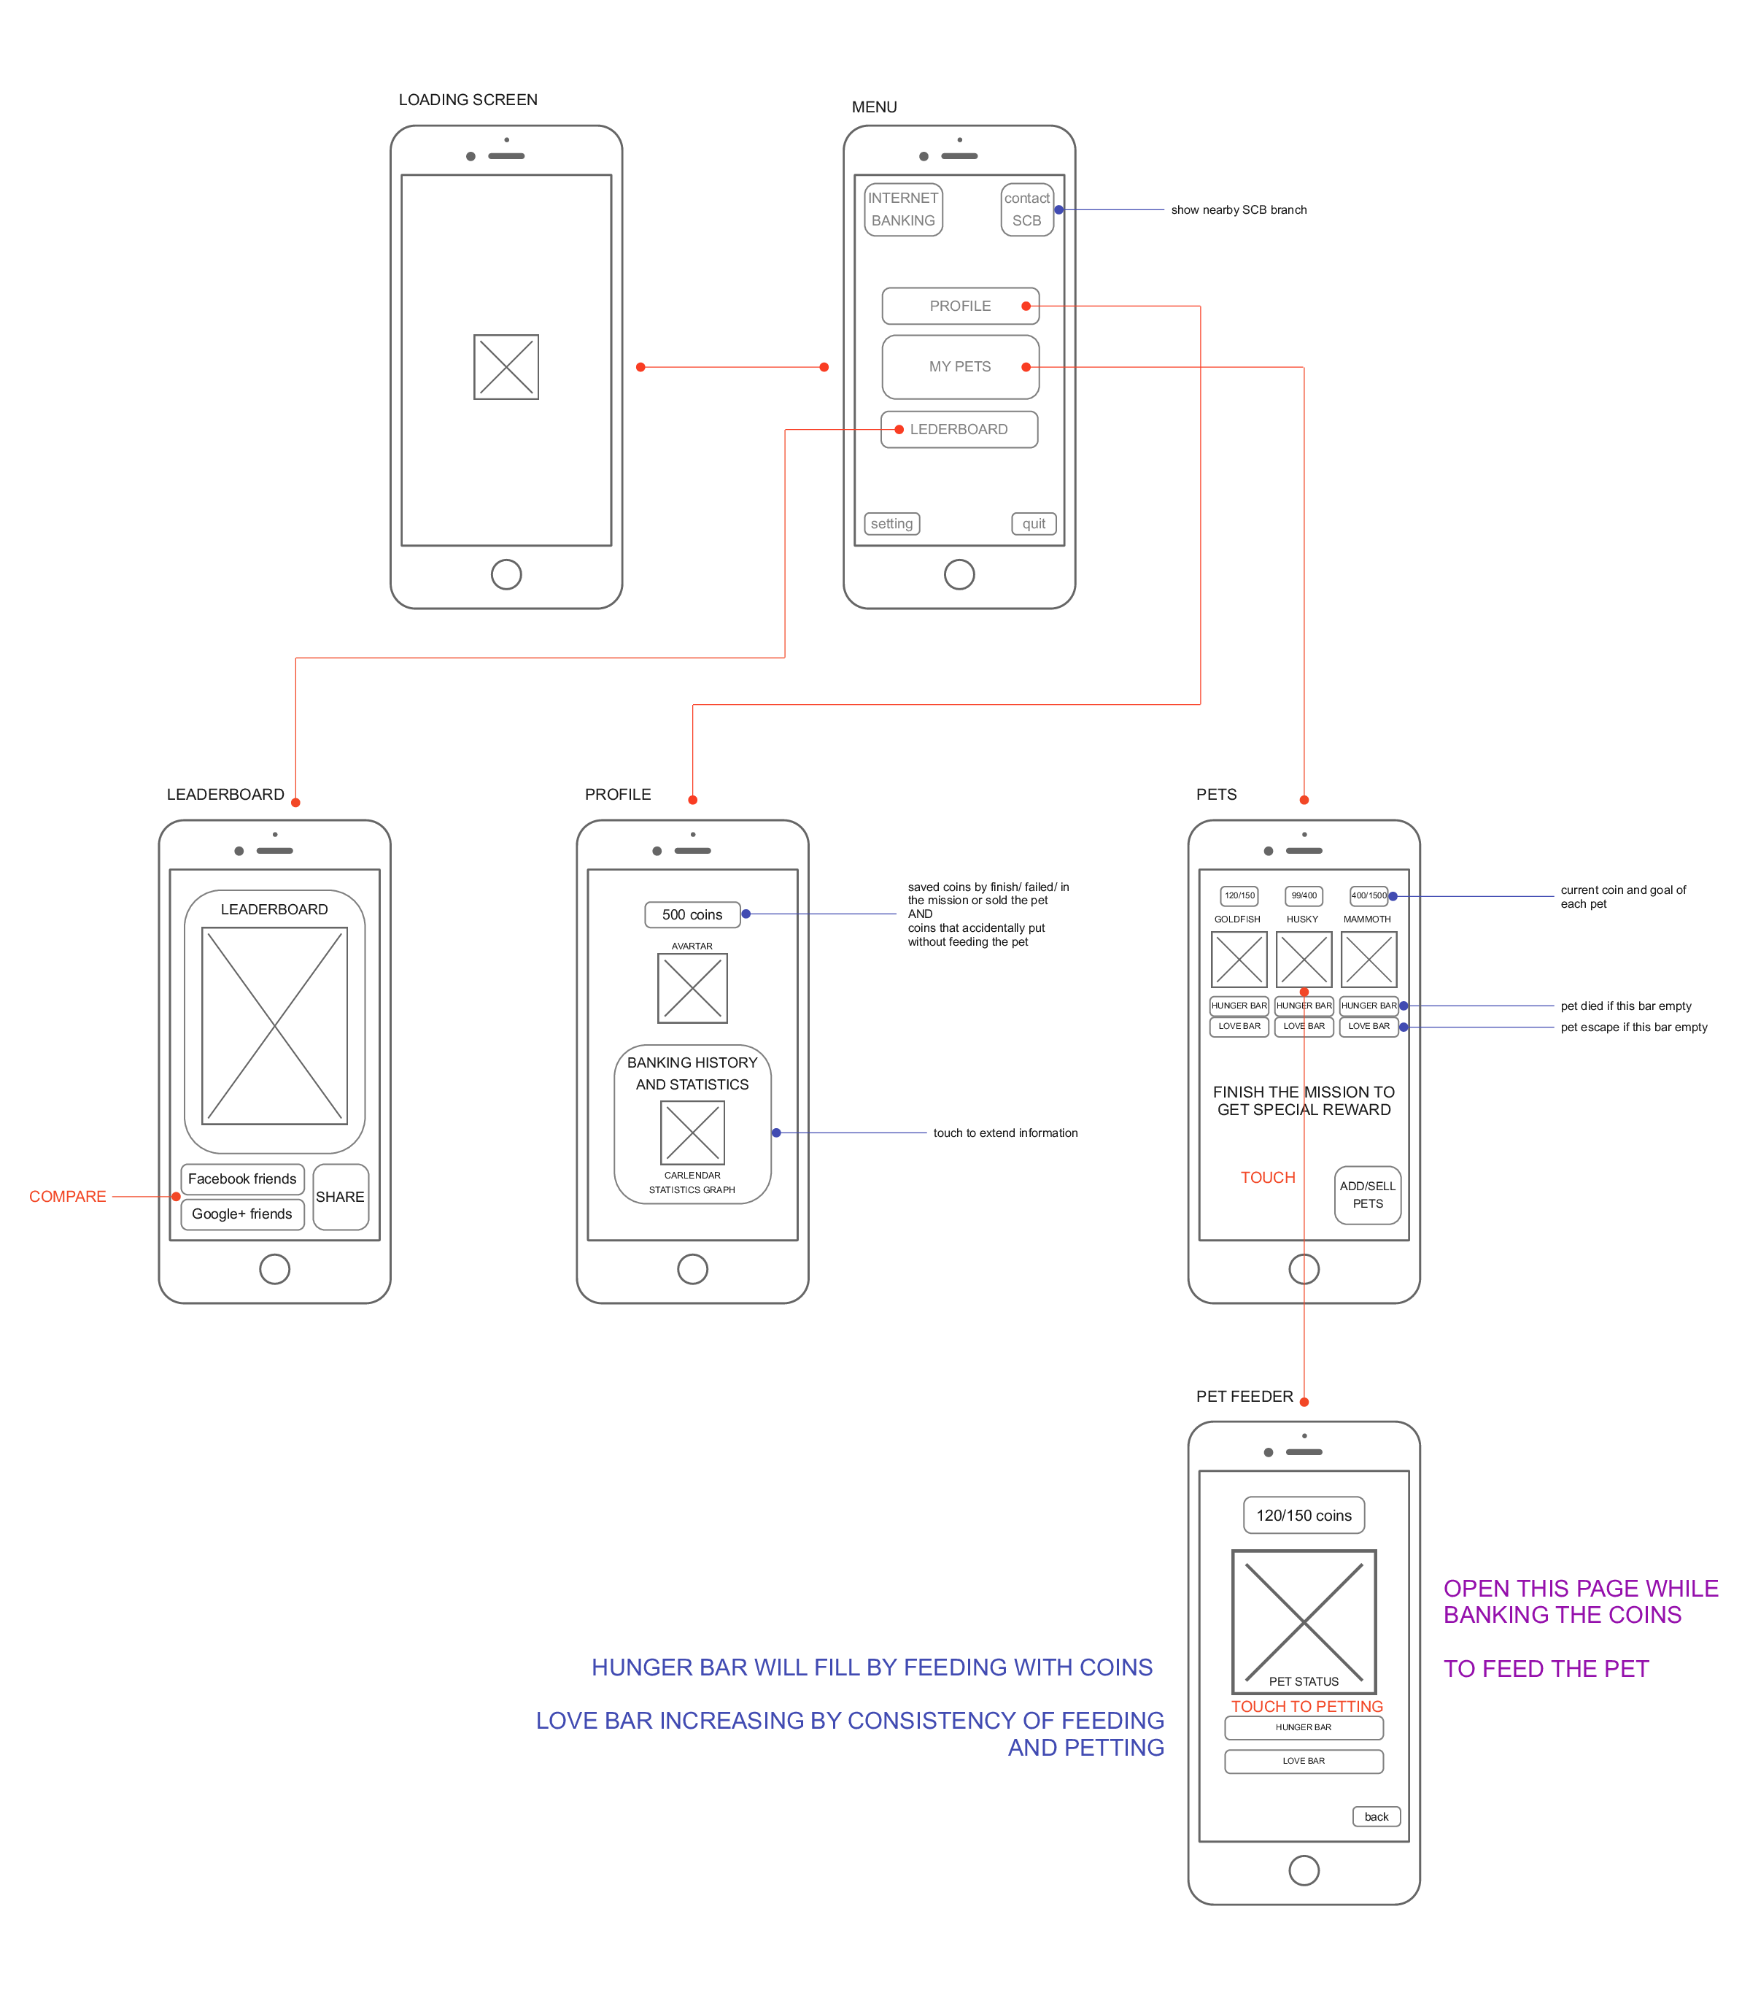
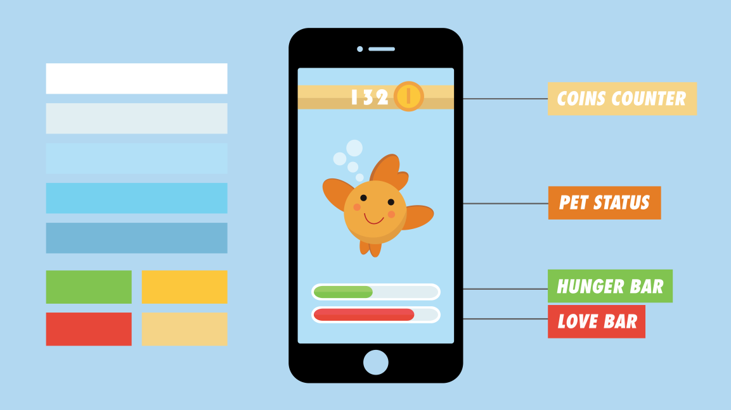
IOT PIGGY BANK – UX/UI PRESENT
APPLICATION LAYOUT

Slide 11
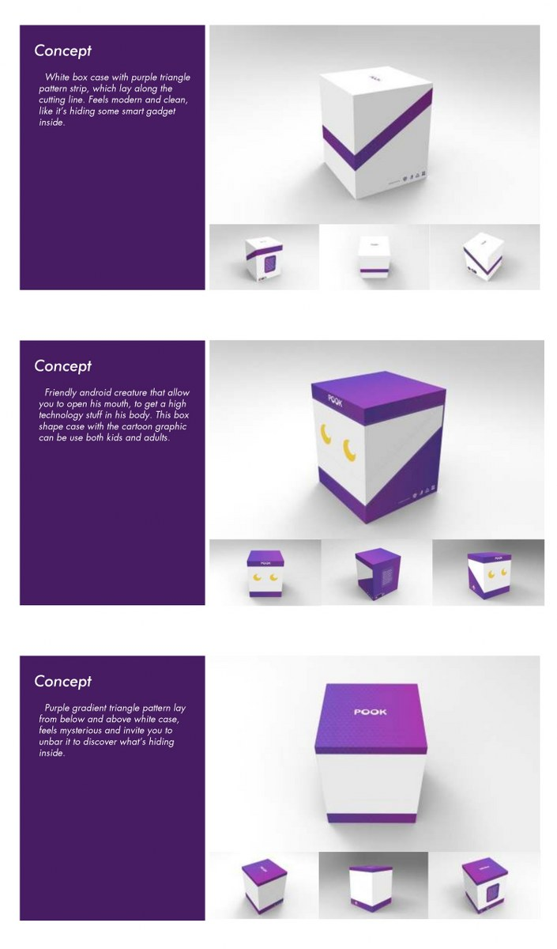
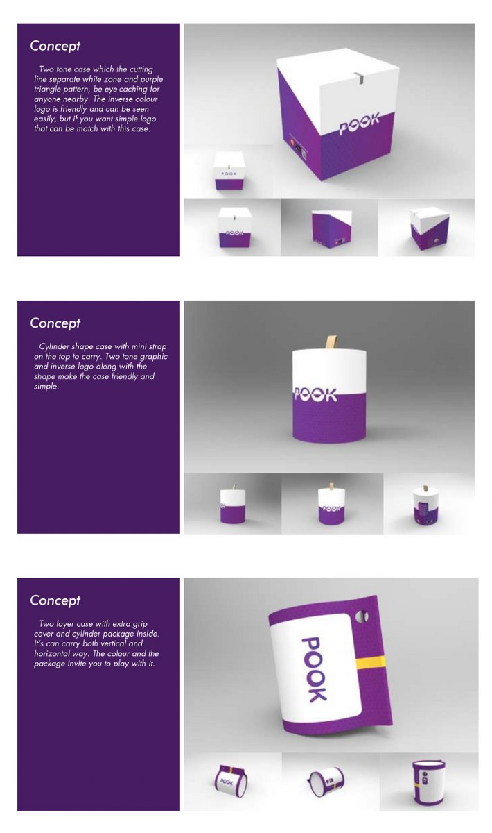
IOT PIGGY BANK – PACKAGING PRESENT

Slide 12
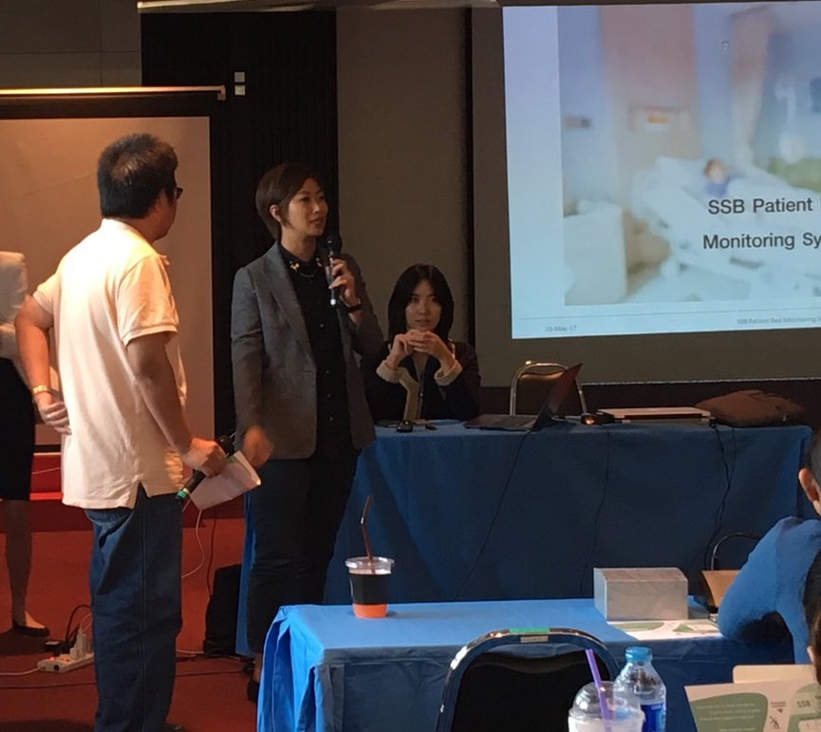
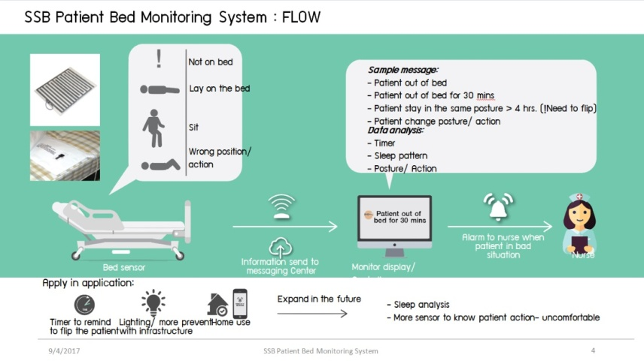
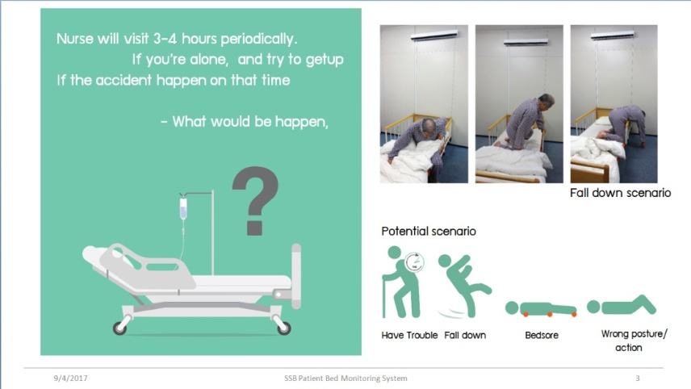
IOT BED ALARM

Slide 13
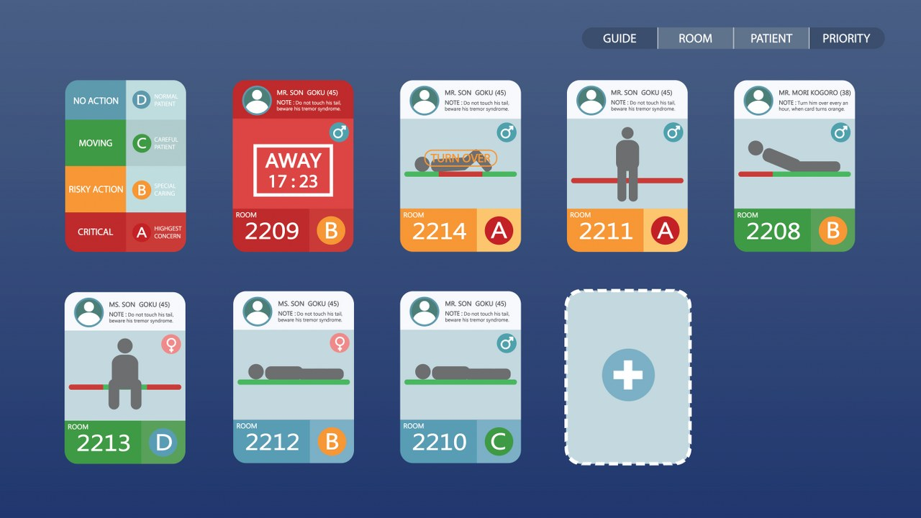
IOT BED ALARM – UX/UI

Slide 14
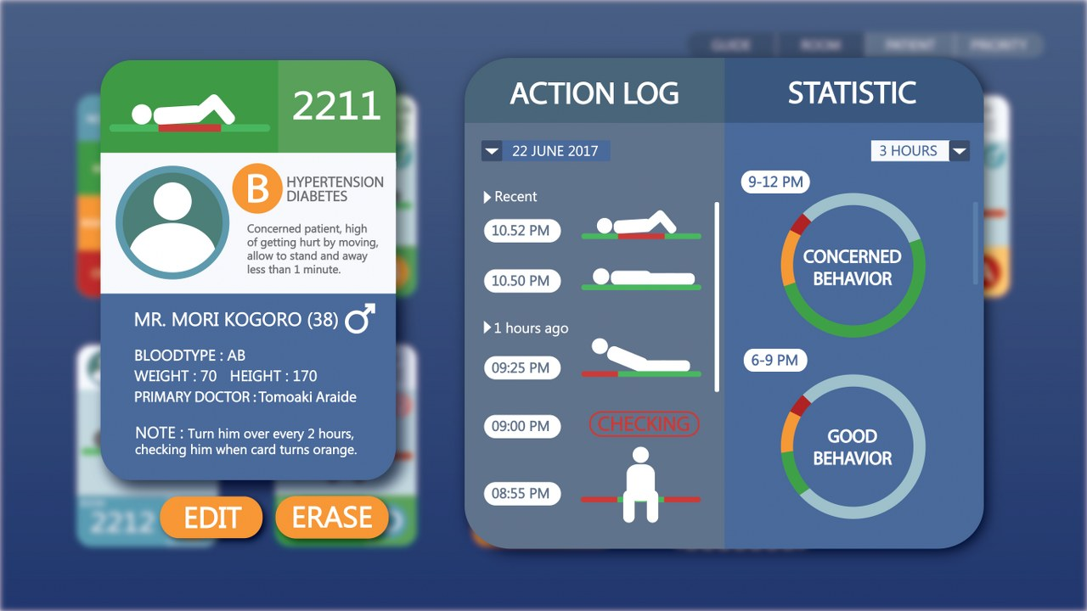
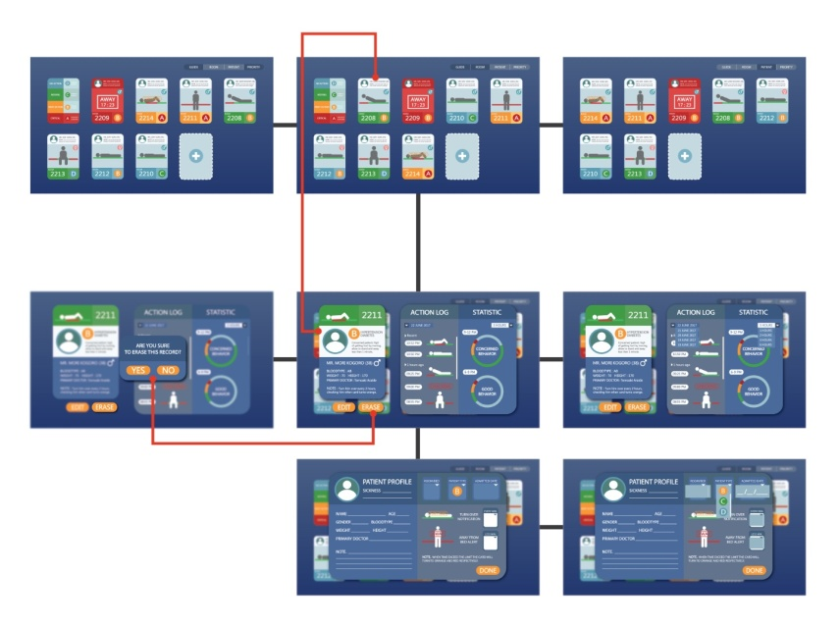
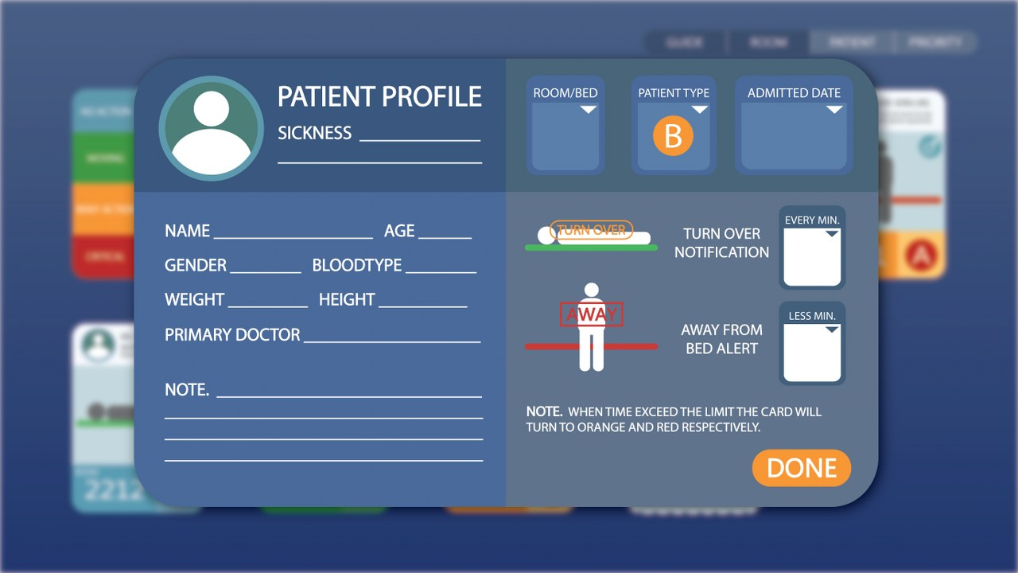
IOT BED ALARM – UX/UI

Slide 15
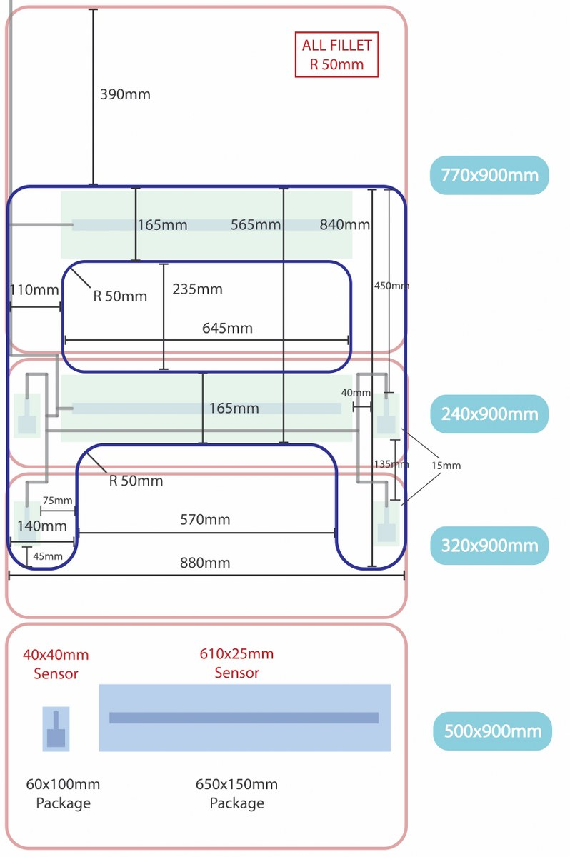
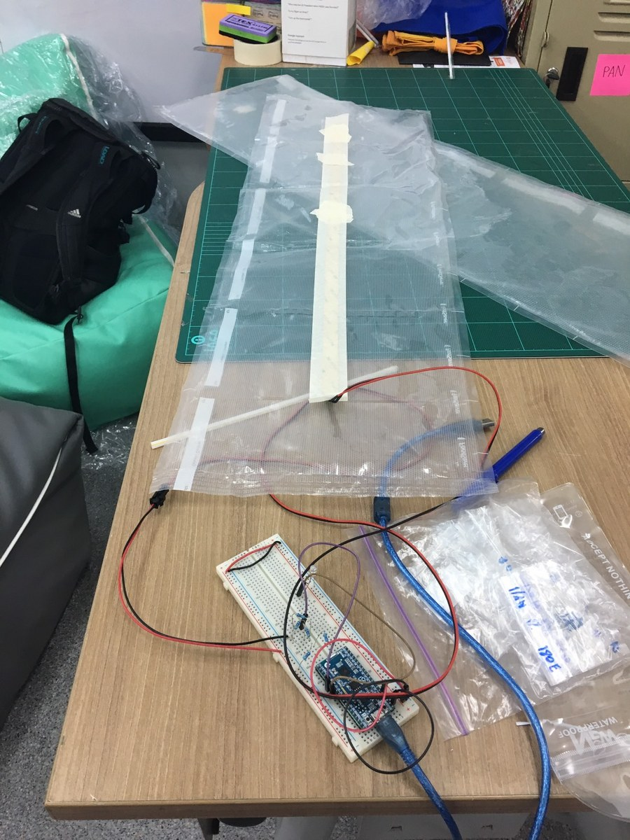
IOT BED ALARM – PRODUCT

Slide 16
MISCELLANEOUS PROJECT

Slide 17

RE-DESIGN – LOGO

Slide 18
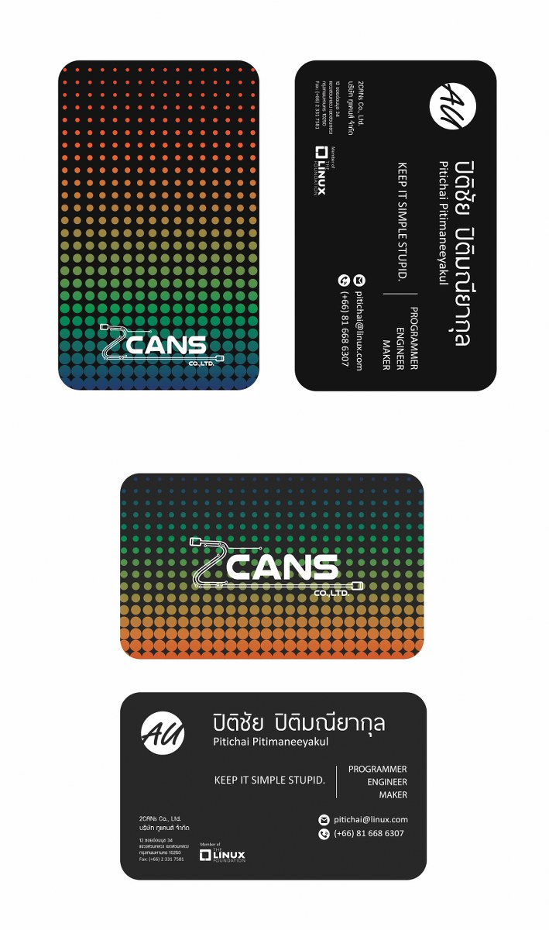
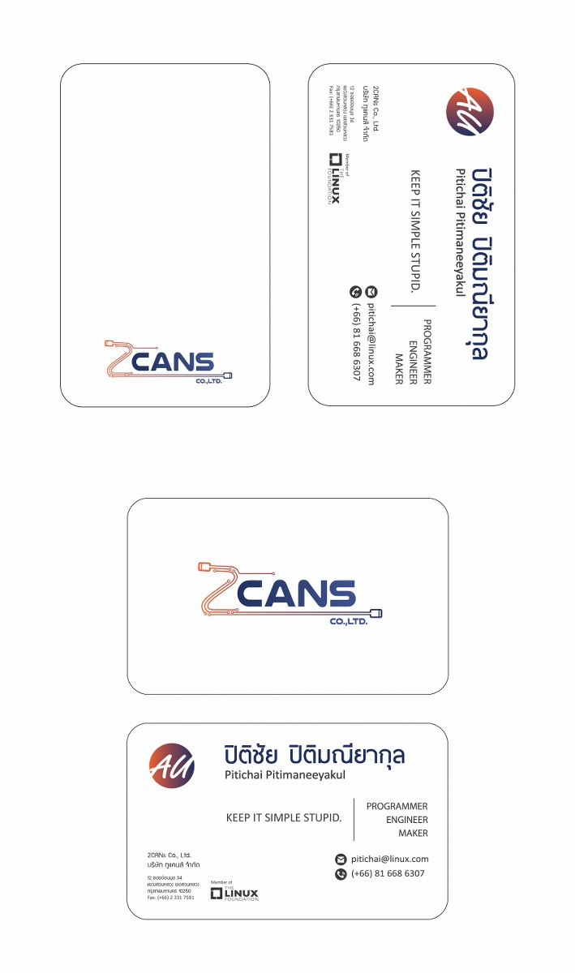
RE-DESIGN – BUSINESS CARD

Slide 19
FEEDBACK
สิ่งที่คาดหวัง
สิ่งที่ได้รับ
อะไรที่อยากปรับปรุง
ข้อเสียที่เจอ

Slide 20
THANK YOU

